Slide 1
<!--Projecte Final-->
Pasta
Pascarella {
<Por="Josep Andreu"/>
}

Slide 2
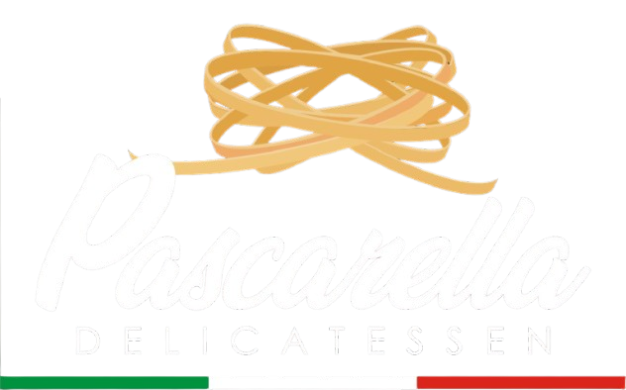
Introducción {
Este manual explica
**cómo funciona y cómo se utiliza la web de Pasta Pascarella** tanto para usuarios como para administradores básicos
}

Slide 3
01
02
03
04
05
06
07
Navegación general
Secciones principales
Carrito de compras
Finalizar compra
Consejos de uso
Preguntas frecuentes
Administración básica
Contenidos

Slide 4

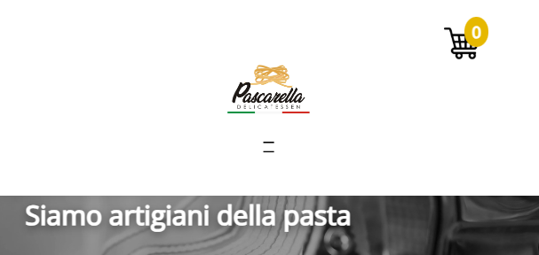
Navegación general{
**Menú principal:**
En la parte superior encontrarás enlaces a las secciones: Inicio, Productos, Cómo funciona, Quiénes Somos, Recetas y Contacto.
**Menú móvil:**
En dispositivos móviles, usa el botón de hamburguesa (☰) para desplegar el menú.
}

Slide 5
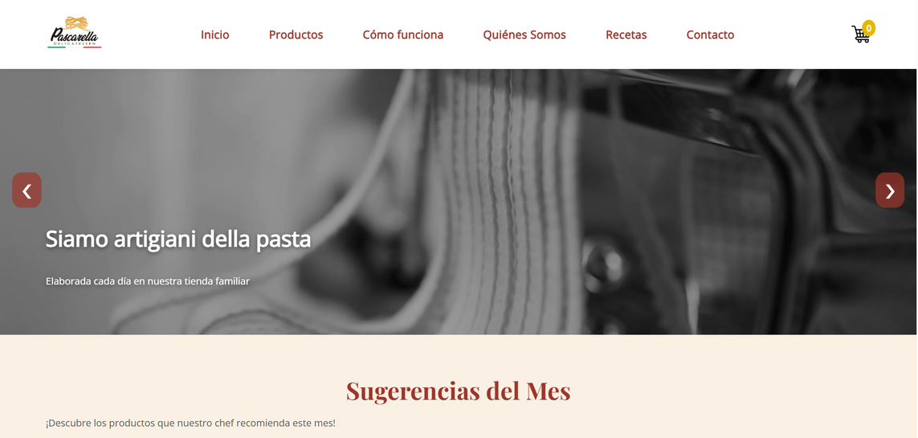
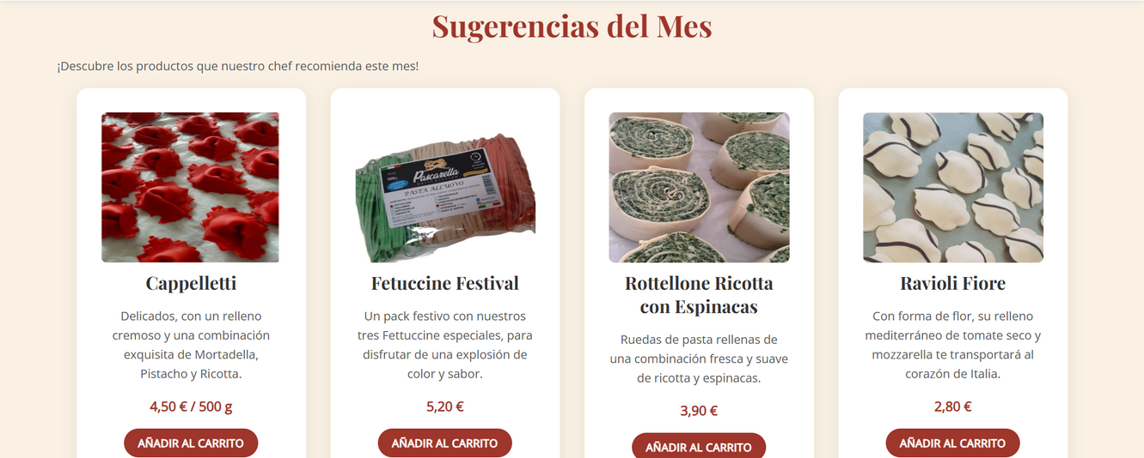
Secciones principales{
Inicio
Presentación de la marca y acceso rápido a productos y novedades, junto a un pequeño resumen de cómo funciona la marca, alguna reseña y zona de contacto.
}

Slide 6
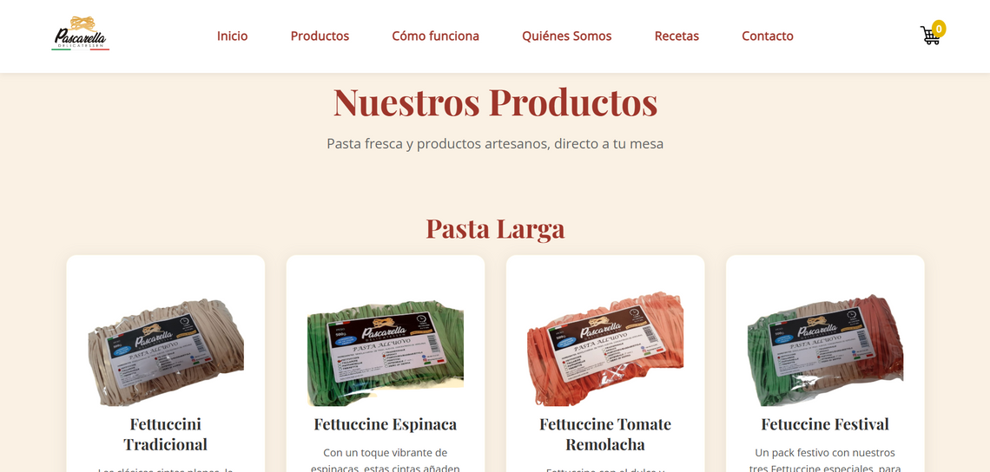
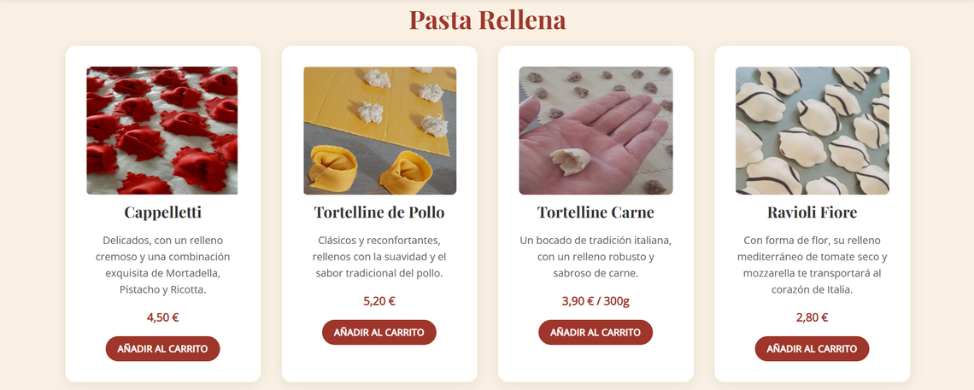
Secciones principales{
Productos
Visualiza todos los tipos de pasta disponibles.
Para agregar productos a tu compra, hacer clic en "Añadir al carrito". A medida que se va bajando la página, hay una pequeña animación de entrada por cada fila de productos.
Está ordenada por categoría de pasta.
}

Slide 7
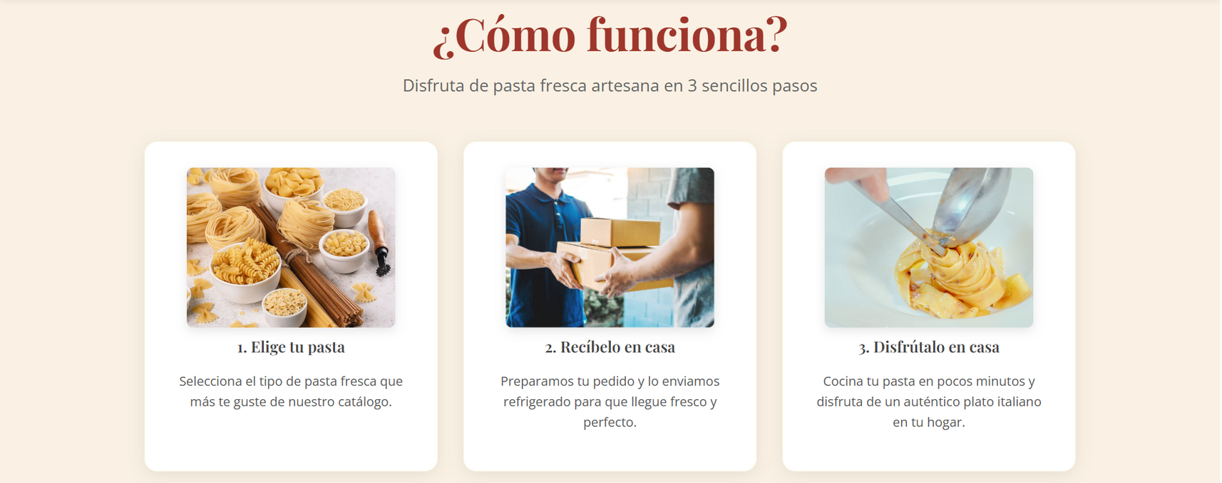
Secciones principales{
Cómo funciona
Explicación paso a paso del proceso de compra y entrega.
}

Slide 8
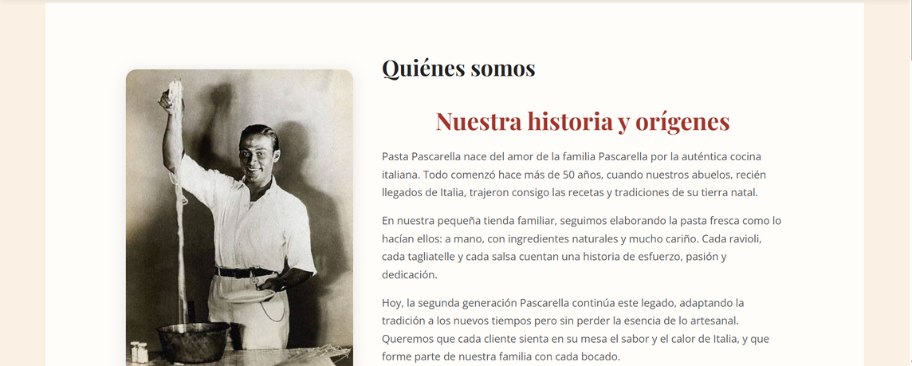
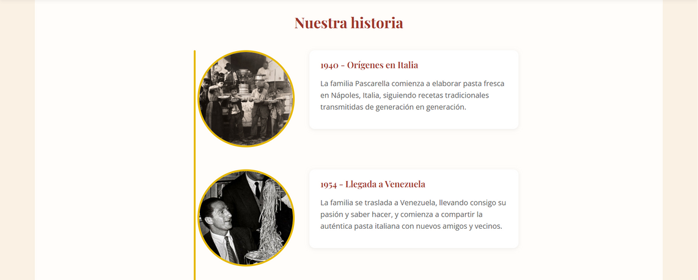
Secciones principales{
Quiénes Somos?
Información sobre la historia y valores de Pasta Pascarella. Con una pequeña línea del tiempo.
}

Slide 9
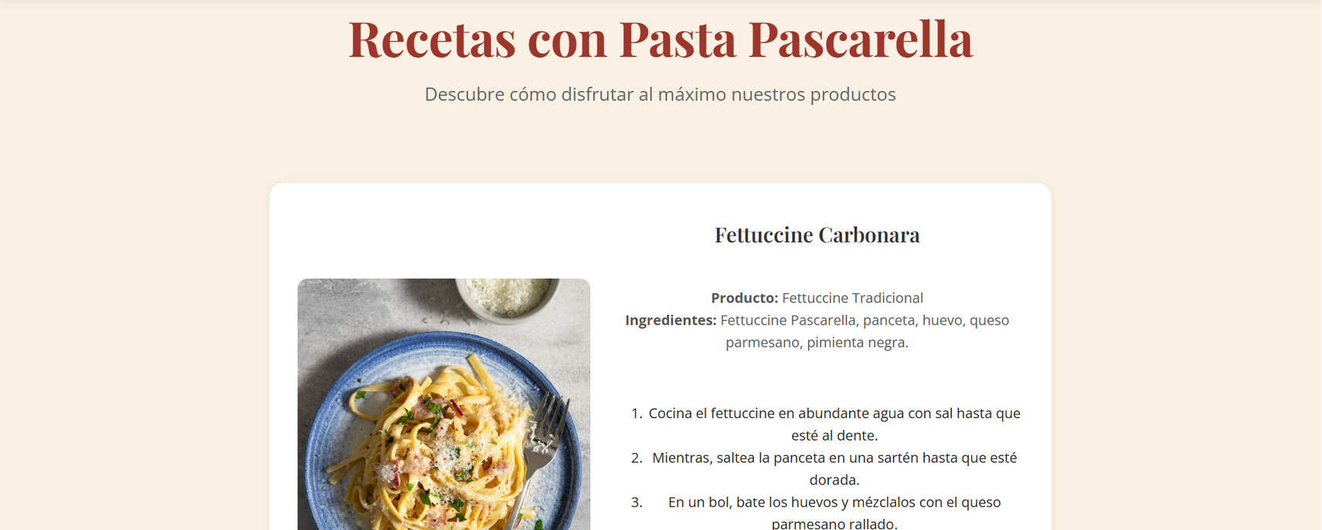
Secciones principales{
Recetas
Descubre recetas recomendadas usando los productos de la tienda.Cada receta muestra ingredientes y pasos detallados.
Esto ayuda mucho al posicionamineto de la web.
}

Slide 10
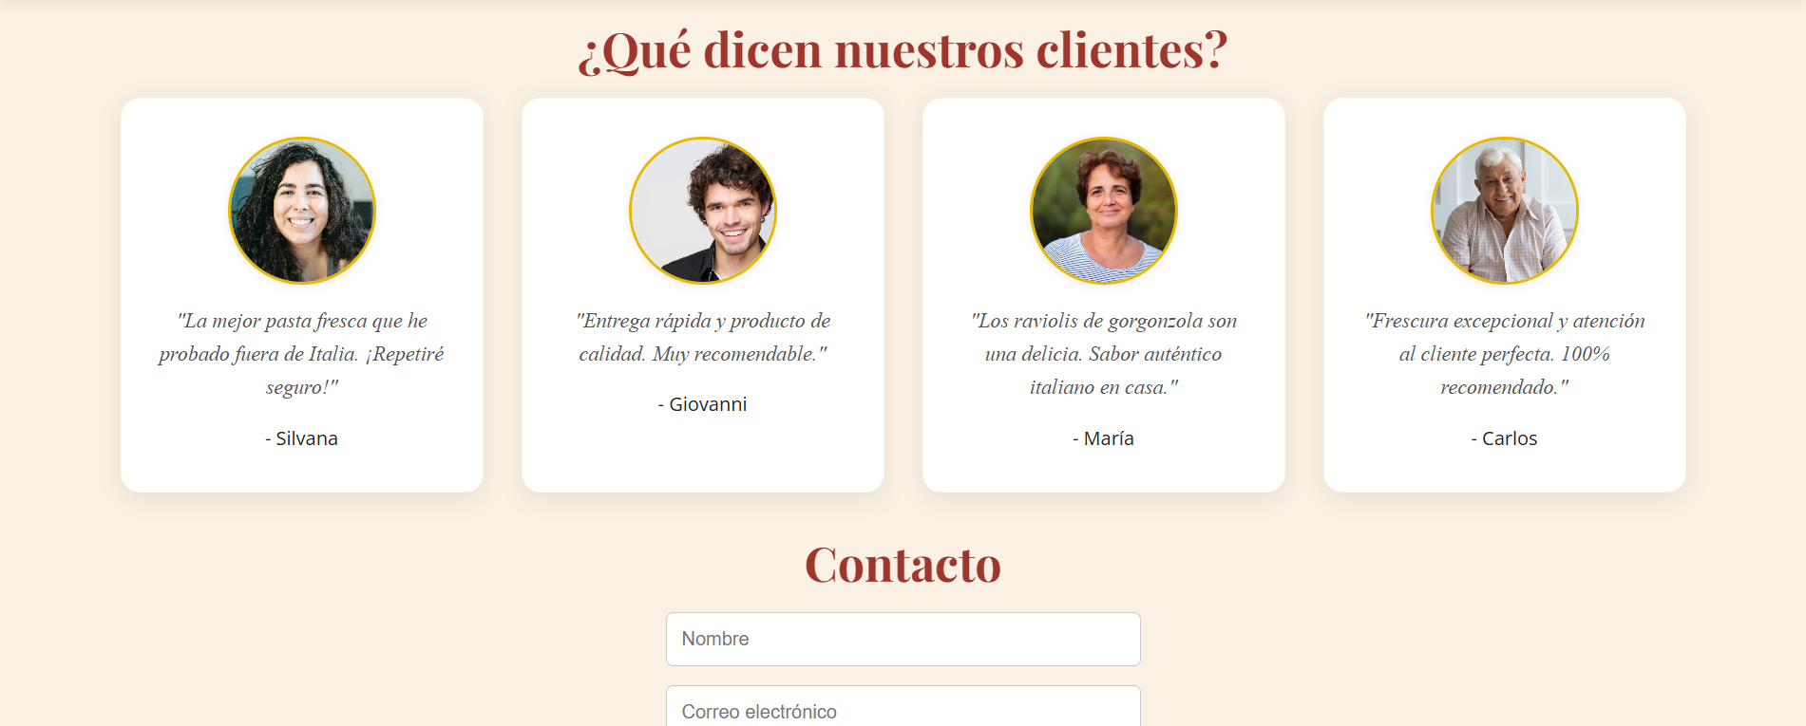
Secciones principales{
Testimonios
Situado en el Inicio, aparecen opiniones de clientes reales sobre los productos y el servicio.
}

Slide 11
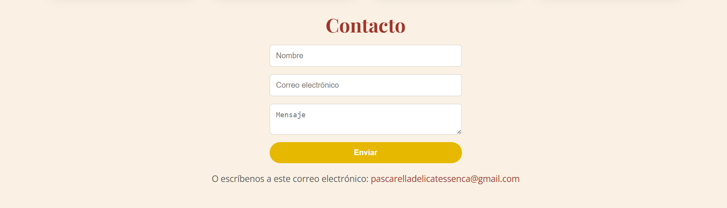
Secciones principales{
También situado en el inicio, tiene un botón en el navegador para ir directo.Es formulario para enviar consultas o comentarios.
Rellena tu nombre, correo y mensaje, y pulsa "Enviar".
Contiene también un correo de contacto directo.
Contacto
}

Slide 12
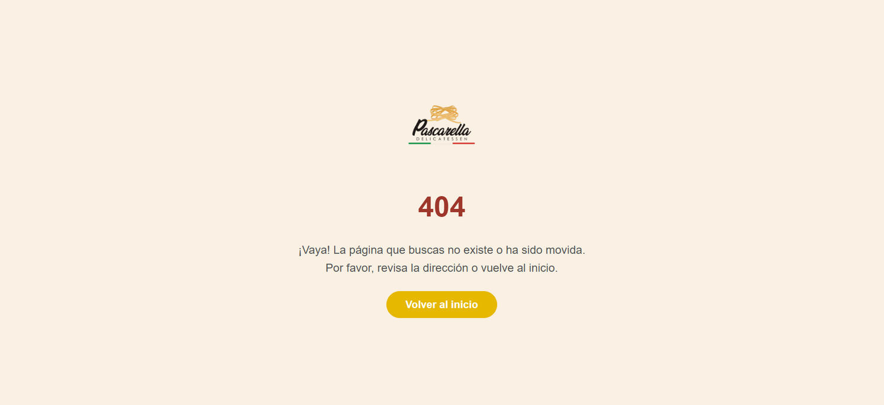
Secciones principales{
- Si intentas acceder a una página que no existe, verás una **página de error 404** personalizada.
- Esta página muestra el logo de Pasta Pascarella, un mensaje informativo y un botón para volver al inicio.
- El fondo de la página es de color sólido, siguiendo la identidad visual de la marca.
Error 404
}

Slide 13

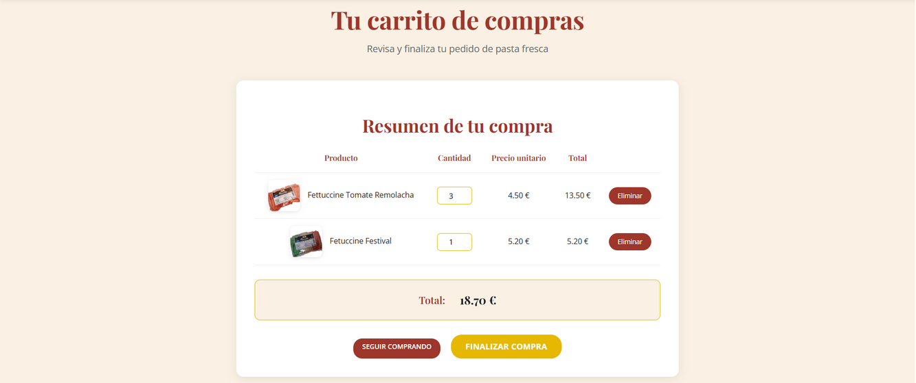
Carrito de Compras {
Accede al carrito desde el icono en la parte superior derecha.
Visualiza los productos añadidos, modifica cantidades o elimina productos.
El botón "Finalizar compra" solo está habilitado si hay productos en el carrito.
}

Slide 14
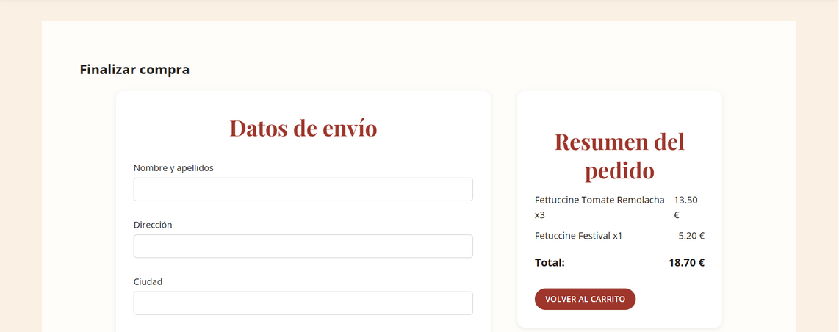
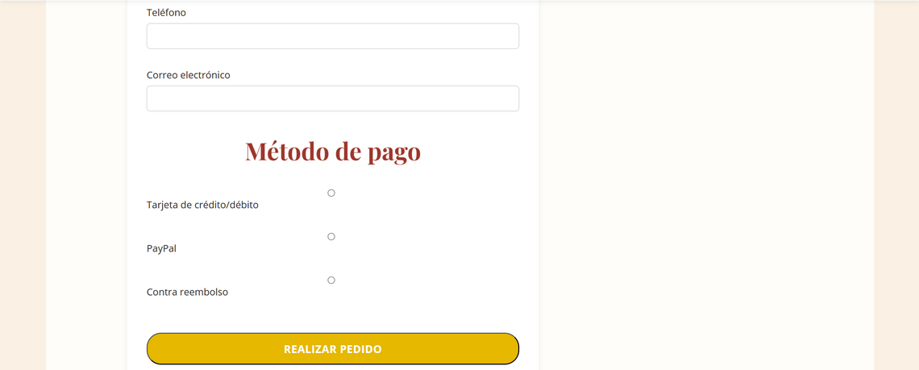
4. Finalizar compra {
- Al pulsar "Finalizar compra", accedes al formulario de checkout.
- Rellena tus datos y confirma el pedido.
- El resumen de tu compra aparece arriba y el formulario debajo (en móvil, el resumen aparece primero).
}

Slide 15
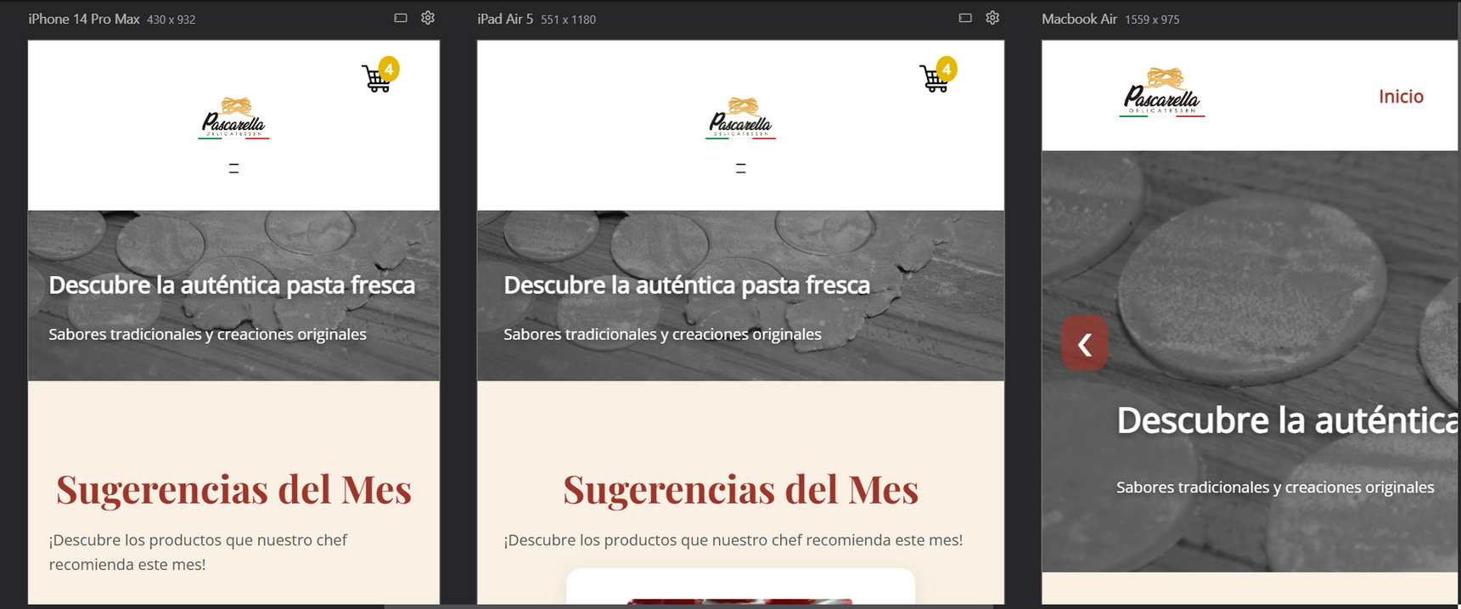
Consejos de uso{
RESPONSIVE:
La web se adapta automáticamente a móviles, tablets y ordenadores.
Visión de Iphone 14, iPad Air 5 y Macbook Air
}

Slide 16

Consejos de uso{
ACTUALIZACION DEL CARRITO:
El número junto al icono del carrito muestra la cantidad de productos seleccionados.
}

Slide 17

Preguntas frecuentes {
- **¿Necesito registrarme?**
No, puedes comprar sin registro.
- **¿Cómo contacto con soporte?**
Usa el formulario de contacto, con el correo disponible o con las redes sociales en el pie de página.
}

Slide 18
Administración básica {
01
Para actualizar productos, recetas o imágenes, edita los archivos HTML y las imágenes en la carpeta correspondiente.
02
Si añades nuevos productos, asegúrate de actualizar también el JavaScript si es necesario.
}

Slide 19
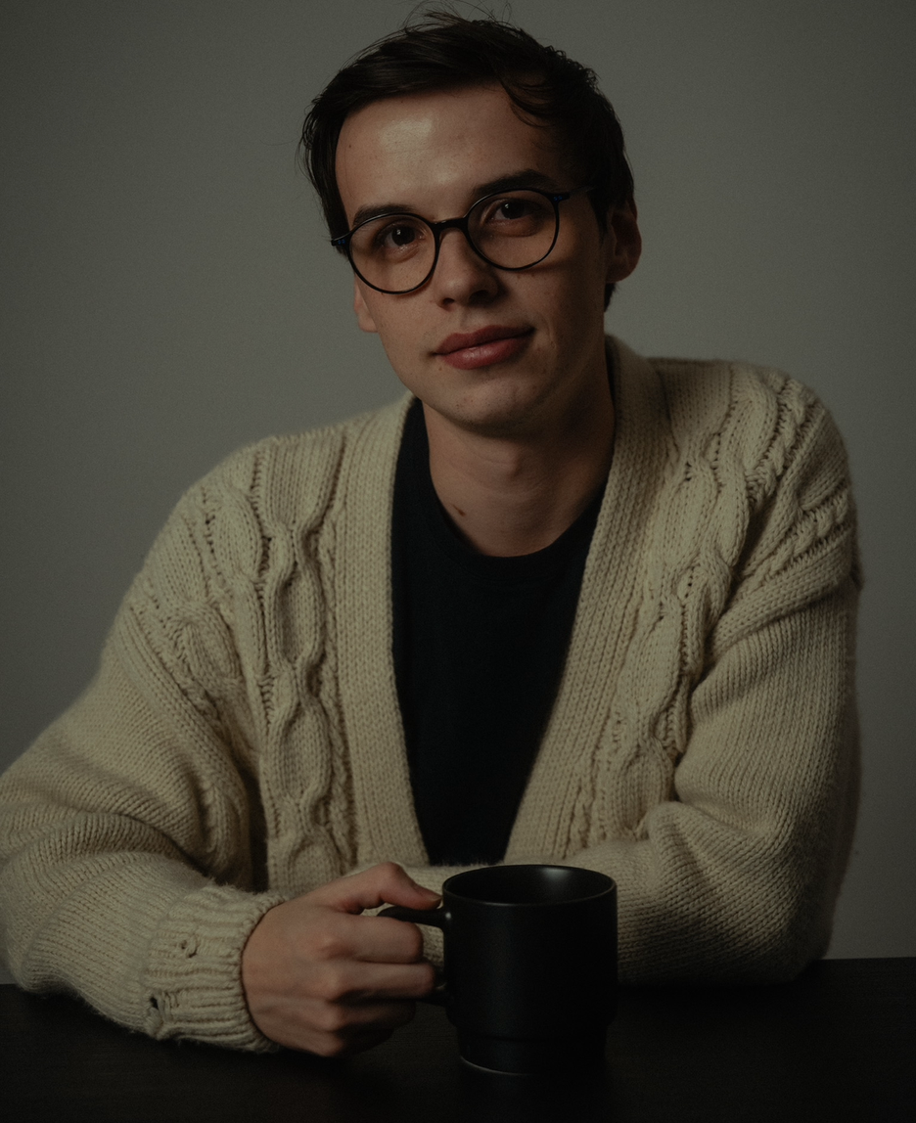
Creado por {
}
JOSEP ANDREU

Slide 20
<!--Projecte Final-->
Gracias {
<Por="Josep Andreu"/>
}

